Slide 1
Eclipse Instructions
Dir. File structure & management
Team 공대생
류무원 2017154013 (발표자)
김한상 2013154012
임현성 2015150031
유현승 2015152024

Slide 2
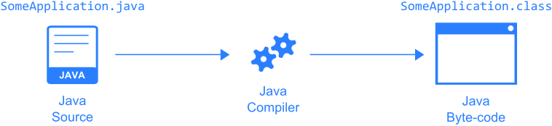
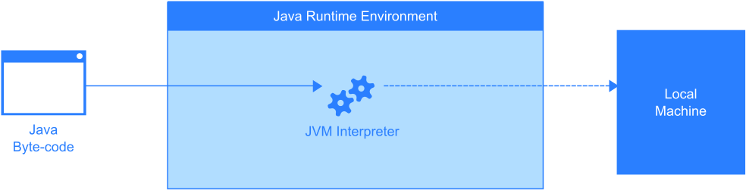
File Structure
Notes:
src Directory에 .java파일이 생성돼있으며, bin Directory에 .class 파일이 생성돼있습니다.
실행까지의 과정은 java파일 생성 후 컴파일을 통해 class 파일로 변환되고 JVM이 명령어를 해석해주어 프로그램을 실행합니다

Slide 3
File Structure
Notes:
.java 파일은 java 규칙에 맞게 작성한 모든 소스코드 파일을 말합니다.
특징은 for human이므로 사람이 읽을 수 있는 text파일로 구성되어있습니다.

Slide 4
File Structure
Notes:
Java Compiler은 .java 파일을 컴파일과정을 통해 바이트코드와 .Class파일로 변환시킵니다.

Slide 5
File Structure
Notes:
.class 파일은 컴파일러에 의해 생성된 java bytecode로 구성된 파일입니다.
특징은 for JVM (Java Virtual Machine 자바 가상 머신)입니다. (JVM을 위한 코드)
그리하여 자바를 실행할 수 있는 모든 장치에서 실행이 가능합니다
(*JVM이란? Java Virtual Machine의 약어로 자바의 바이트코드를 해당 컴퓨터의 명령어로 해석해주는 프로그램을 말하며. JVM은 바이트코드와 컴퓨터의 운영 시스템간의 번역기 역할을 합니다.)
(*byte code란? 자바의 실행 환경에서 실행되기 위해 최적화된 코드의 집합을 말합니다.)

Slide 6
File Structure
Notes:
(*JVM이란? Java Virtual Machine의 약어로 자바의 바이트코드를 해당 컴퓨터의 명령어로 해석해주는 프로그램을 말하며. JVM은 바이트코드와 컴퓨터의 운영 시스템간의 번역기 역할을 합니다.)

Slide 7
File Structure

Slide 8
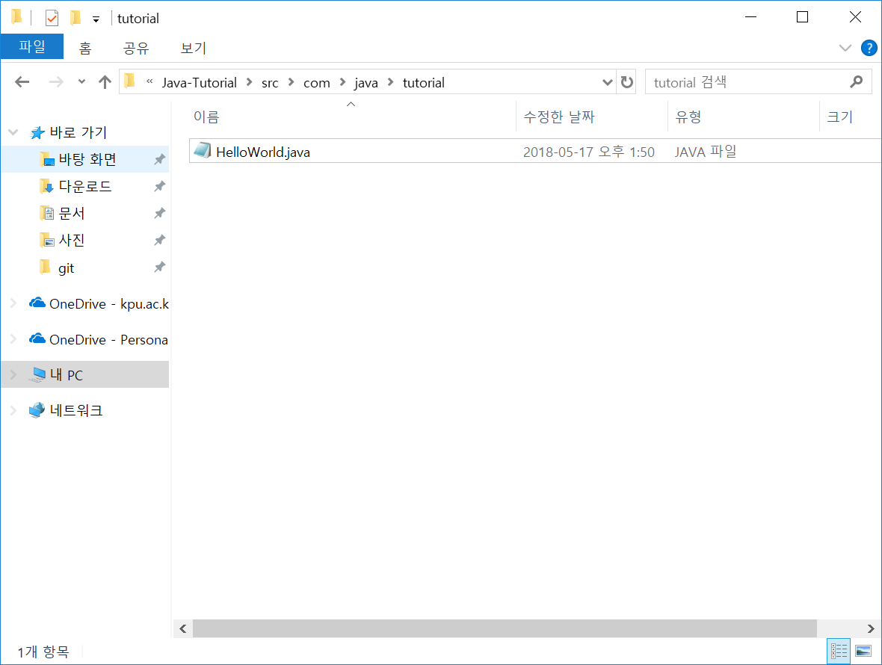
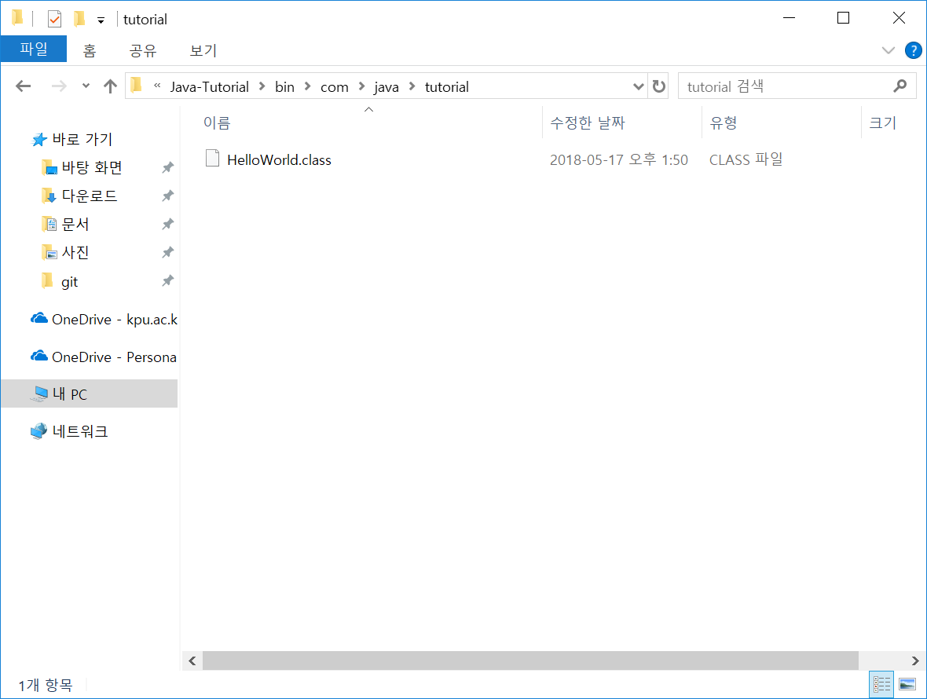
Java & Class File
Notes:
그림은 src에 있는 .java파일입니다.
.java 파일은 java 규칙에 맞게 작성한 모든 소스코드 파일을 말합니다.
특징은 for human이므로 사람이 읽을 수 있는 text파일로 구성되어있습니다.

Slide 9
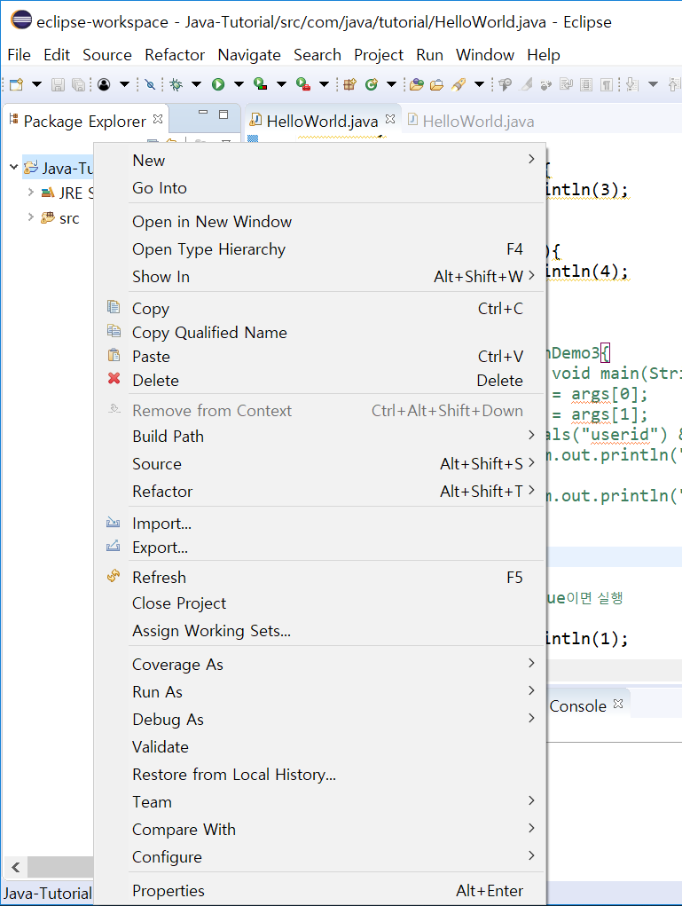
Java & Class File
Notes:
그림은 bin에 있는 .class 파일입니다.
.class 파일은 컴파일러에 의해 생성된 java bytecode로 구성된 파일입니다.

Slide 10

File Management
Notes:
Eclipse를 통해 구현된 코드를 디렉토리파일에 저장하기위해서 export 클릭 후 다시, File system을 클릭합니다.

Slide 11

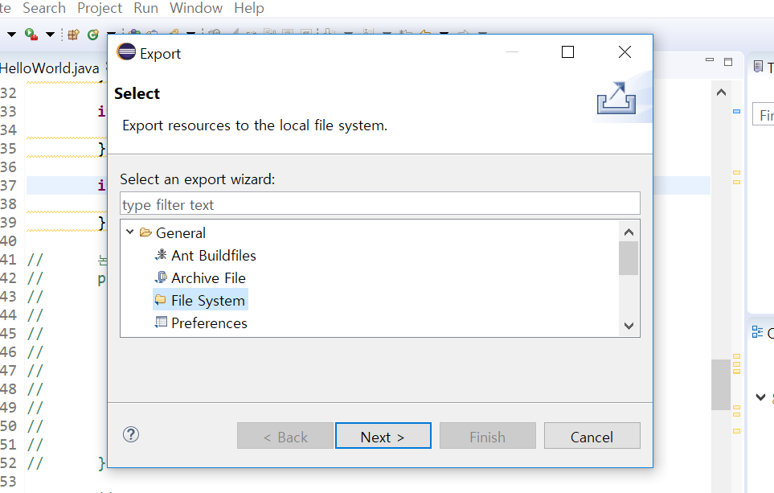
File Management
Notes:
Eclipse를 통해 구현된 코드를 디렉토리파일에 저장하기위해서 export 클릭 후 다시, File system을 클릭합니다.

Slide 12
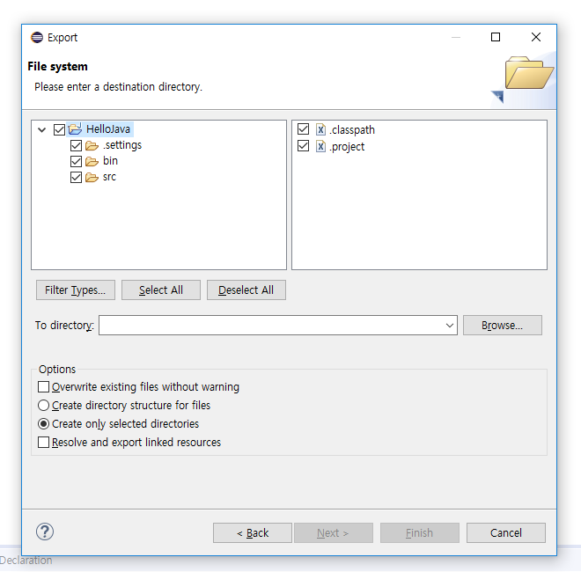
File Management
Notes:
Export 할 Java project를 누른 후 미리 만들어 놓은 Export Java_file폴더를 Browse를 통해 찾은 후 finish를 클릭하면,
Export Java_file에 Java project가 생성된 것을 확인한다.

Slide 13
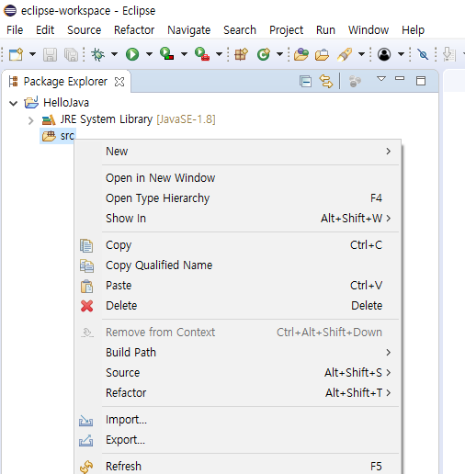
File Management
Notes:
이제 Export Java_file에 저장된 Java project를 불러오기위해 import를 누른 후, Existing Project into workspace를 선택합니다.

Slide 14
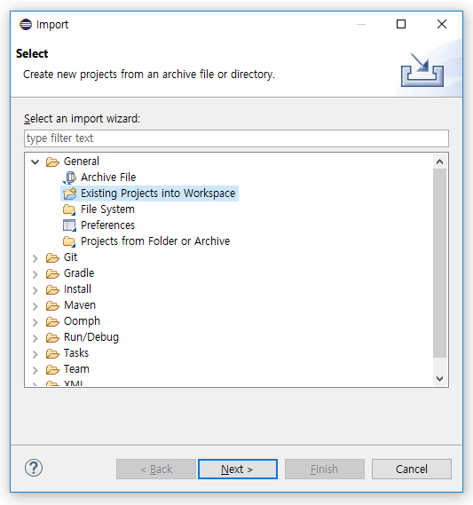
File Management
Notes:
이제 Export Java_file에 저장된 Java project를 불러오기위해 import를 누른 후, Existing Project into workspace를 선택합니다.

Slide 15
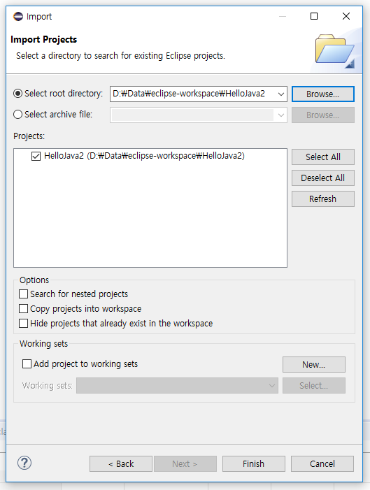
File Management
Notes:
Browse를 눌러 Export Java_file을 선택해준 후, 불러올 Java project폴더를 다시 선택한 후에 Finish를 누르면
Java project가 Package Explorer에 구현된 것을 확인할수있습니다.

Slide 16
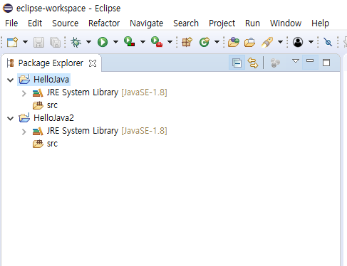
File Management
Notes:
Browse를 눌러 Export Java_file을 선택해준 후, 불러올 Java project폴더를 다시 선택한 후에 Finish를 누르면
Java project가 Package Explorer에 구현된 것을 확인할수있습니다.

